Slide 1
졸업작품 요구사항분석
Polaroid Diary
201721963 정찬욱

Slide 2
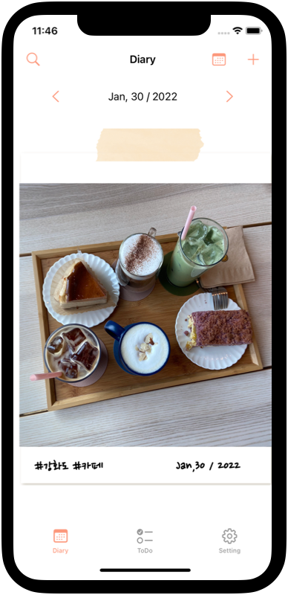
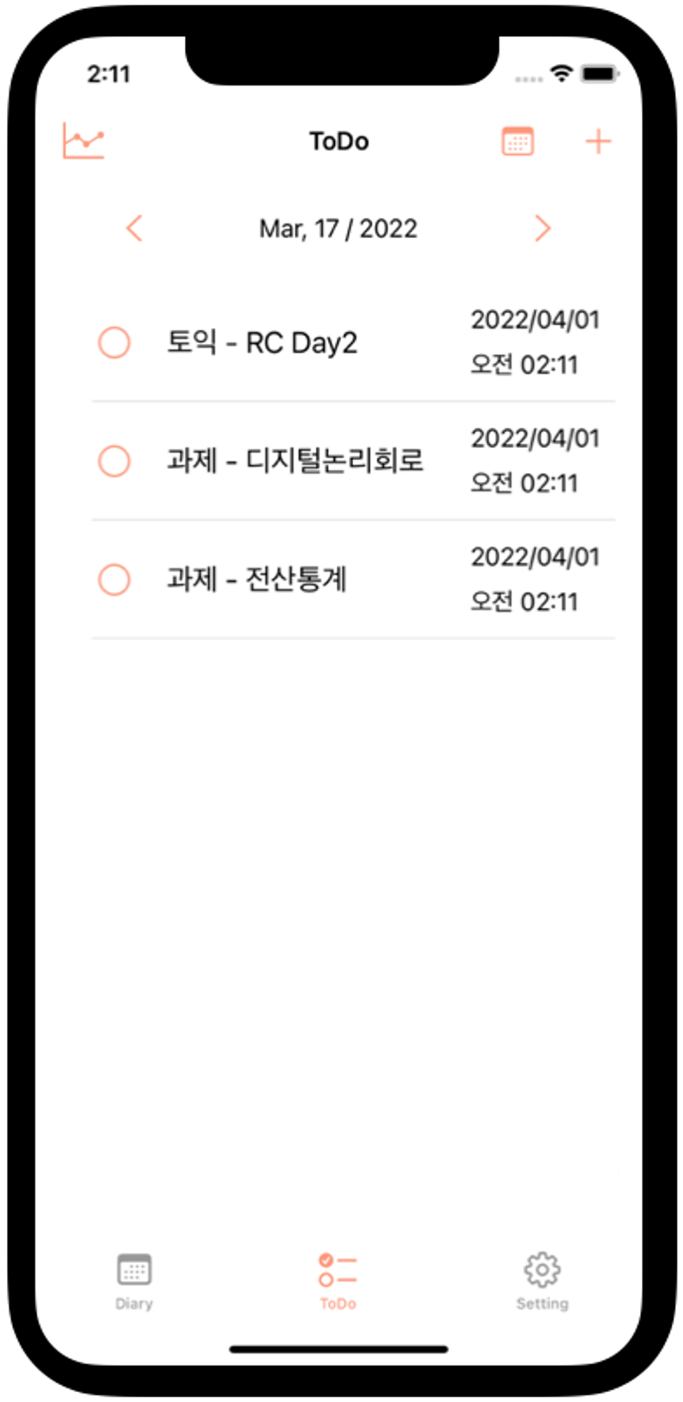
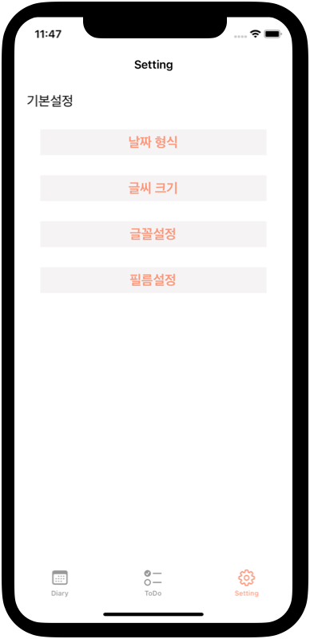
Diary VC
To Do VC
Setting VC
사진, 해시태그, 내용, 날짜 입력
다이어리 수정, 삭제 가능
해시태그를 이용한 검색가능
캘린더를 이용한 다이어리 작성 여부 확인
좌우 버튼으로 바로 이전, 다음 다이어리 이동
제목, 메모, 시작날짜, 종료날짜 입력
투두 수정, 삭제 기능
그래프를 이용한 한 주의 성취도 표현
캘린더를 이용한 다이어리 작성 여부 확인
좌우 버튼으로 바로 이전, 다음 다이어리 이동
날짜 형식 변경 기능
글씨 크기 변경 기능
글꼴 변경 기능
필름 변경 기능

